Slide 1
Phát triển phần mềm phân tán Đề tài: Xây dựng website bán hàng quần áo
Sinh viên : Nguyễn Văn Lực
Nguyễn Phạm Đức Kiên
Giáo viên hướng dẫn : TS.Nguyễn Nhất Hải

Slide 2
Mục tiêu :
Quản lý hiệu quả các hoạt động của cửa hàng : thông tin mặt hàng quần áo, đơn hàng, tồn kho ...
Nâng cao chất lượng sản phẩm và độ hài lòng của khách hàng .
Nắm được nhu cầu vào xu hướng của người tiêu dùng

Slide 3
Lợi ích của đề tài
Truy cập tiện lợi và nhanh chóng : Khách hàng có thể mua hàng từ xa bằng các thiết bị có kết nối internet .
Tiết kiệm thời gian và chi phí vận hành : quy trình mua bán hàng hóa, quản lý sản phẩm ,xử lý đơn hàng... Nhanh chóng và dễ dàng .
Đáp ứng xu lướng : có thể nắm bắt được nhu cầu khách hàng qua số lượng sản phẩm bán ra ..
Tăng độ hài lòng : xem đánh giá cho từng sản phẩm -> điều chỉnh chất lượng.

Slide 4
Yêu cầu của hệ thống
Yêu cầu về mặt nghiệp vụ của hệ thống mới là những yêu cầu liên quan đến các chức năng, tính năng và quy trình hoạt động của hệ thống để đáp ứng được các mục tiêu kinh doanh và nhu cầu của người dùng.

Slide 5
Yêu cầu của quản lý
Quản lý sản phẩm
Quản lý danh mục
Quản lý đơn hàng
Quản lý phản hồi

Slide 6
Yêu cầu của khách hàng
Xem được các thông tin của sản phẩm
Xem và đánh giá chất lượng của sản phẩm
Quản lý giỏ hàng
Mua hàng

Slide 7
Xây dựng chương trình
Giao diện
Cơ sở dữ liệu
Sử dụng HTML , CSS và javaScript để xây dựng giao diện người dùng tương tác trên trình duyệt web .
Sử dụng cơ sở dữ liệu Heidi SQL để lưu trữ thông tin về sản phẩm , người dùng , kho và các dữ liệu liên quan khác

Slide 8
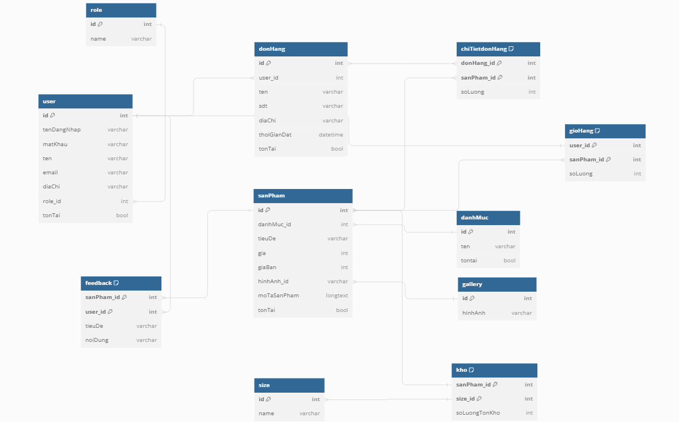
Thiết kế cơ sở dữ liệu

Slide 9
Thank You

